Slide 1
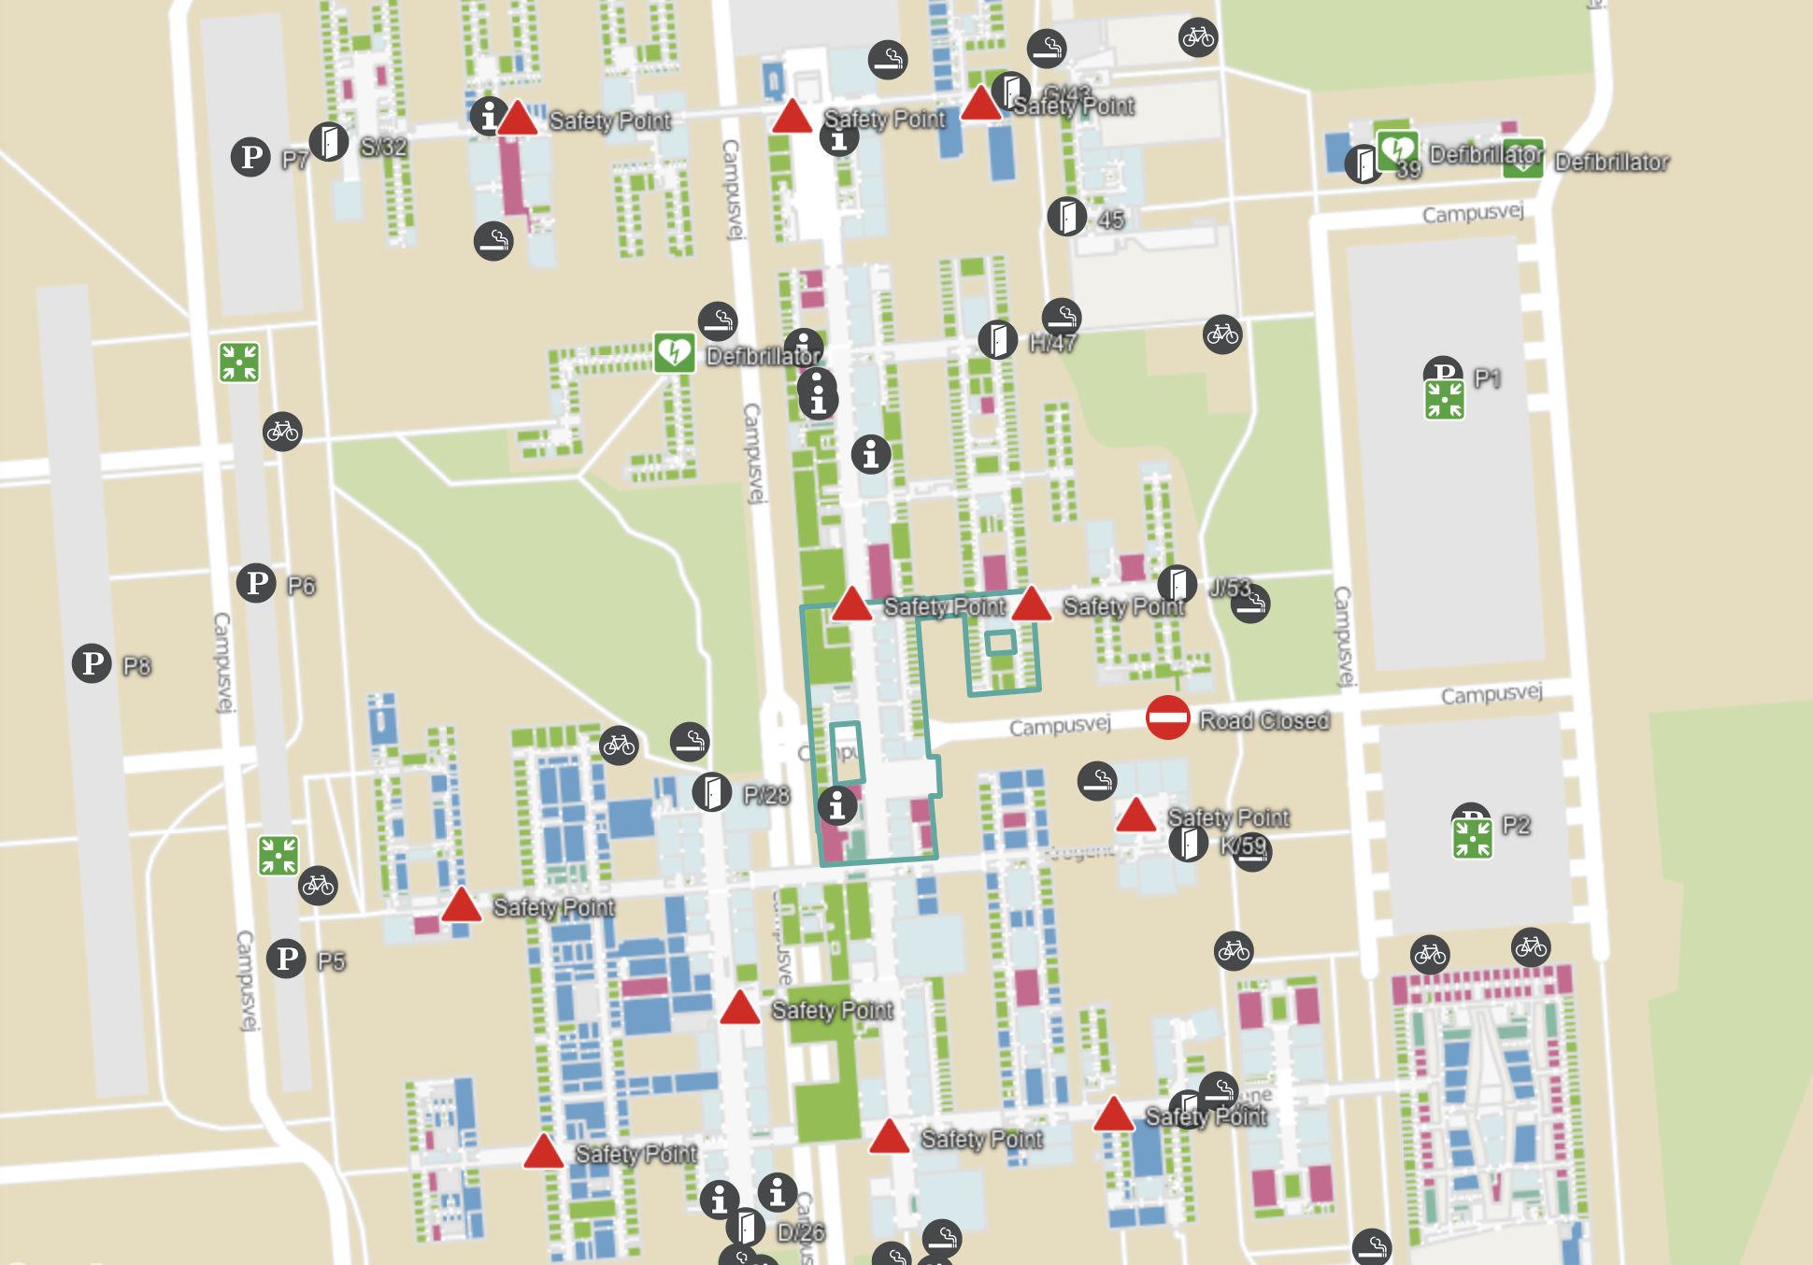
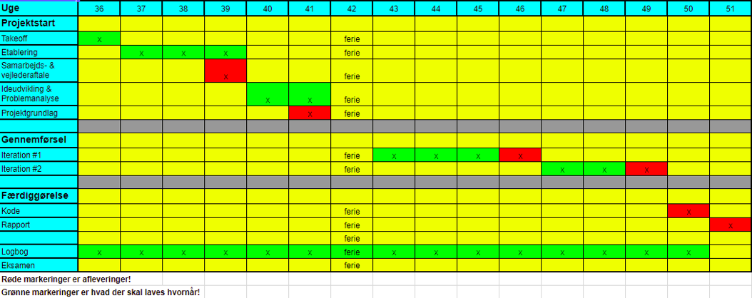
SDU Maze – et navigationsspil for studerende
Semesterprojekt, 1. Semester: Projektgrundlag
Gruppe 9 - Nida Basaran, Mathias Kristiansen, Morten Jakobsen, Mikkel Dusi Henriksen, Mads Emil Falkenstrøm
Introduktion
Problemet
Metoder
Siden 1966 har SDU været i konstant udvikling. De løbende tilbygning har gjort, at SDU er en stor campus, har mange lokaler og et skiftende nummereringssystem. Derudover har toiletter ikke været indtænkt i planlægning af hovedbygningen, hvorfor de er svære at finde flere steder på campus. SDU har forsøgt sig med en app kaldet SDU Maps, som dog ikke virker optimalt. Nye som gamle studerende kan derfor have svært ved at finde rundt på SDU, hvilket kan resultere i at de ikke kan finde rundt, kommer for sent, forstyrre undervisningen eller i værste tilfælde ikke kommer til undervisningen.
Ved egen erfaring fra studiestart og andre nystartede elever har vi observeret, at det kan være svært at finde rundt på Syddansk Universitet i Odense. Trods forskellige hjælpeværktøjer fra SDU såsom SDU Maps, er problemet stadig vedvarende. Gruppen har altså observeret et centralt problem der hedder "Det er svært at finde rundt på SDU".
Er det mon muligt at lære folk at finde rundt på SDU ved at få dem til at spille et spil? Kan vi ved hjælp af et læringsspil, styrke folks kendskab til SDU? Kan vi ved hjælp af et underholdende spil sikre, at folk bedre husker SDU's lokaler, faciliteter og gange? Kan vi lave et spil der danner overblik over hele SDU, eller skal det inddeles efter de forskellige studieretninger.
Gruppens primære tilgang er at skabe et morsomt spil der vha. underholdnings-elementer understøtter indlæringsevnen, så folk danner sig et vedvarende overblik over SDU. Det underholdende element vil ikke blot skulle hjælpe til indlæring men også fungere som motivation for at spille spillet.
Kanban
Vi bruger løbende Kanban til at uddele og holde overblik over arbejdsopgaver. Både supplerende til logbog, men især forventer vi at bruge det under programmeringsfasen.
Brainstorm
Vi har brugt brainstorming i idéfasen/problemformuleringen.
Vi forventer at bruge metoden igen til udviklingen af storyline, GUI m.m.
Problemtræ
Vi har brugt problemtræet i problemanalysefasen
Spørgeskema
Bruges til undersøgelse af hovedspørgsmål
Logbog
Til at samle og dokumentere ting fra arbejdsprocessen
For at se hvad vi har løst/hvad vi kan gøre bedre
Debat/diskussion
Vi bruger debat/diskussion til at tage nødvendige valg og beslutninger undervejs
Demokrati/flertal
Vi bruger demokratisk tilgang ved spørgsmål vi ikke kan løse ved debat
Handlingsplan
Gantt kort til overblik over faser/deadlines
Gruppens hovedspørgsmål
tidsplan
Kan vi gøre det nemmere for Software-studerende at finde rundt på SDU ved hjælp af et læringsspil baseret på World of Zuul?
Herunder ønsker vi at undersøge:
Hvilke lokaler der er mest relevante at kunne finde
Bruge ”SDU-maps” i vores GUI-version af spillet
Om vi kan tilføje underholdende elementer i spillet (f.eks. køer, kaffemaskine m.m.)
For at kunne besvare vores hovedspørgsmål skal vi:
Udsende spørgeskema
Observere om spillet hjælper folk til at øge deres kendskab til SDU
Øge vores kendskab til programmering
Tilføje funktionalitet til World of Zuul
Undersøge eksisterende produkter (for at få gode ideer)
Gantt-kort
Uddrag af funktionalitet
Kort over SDU
- Figur/karakter:
○ inventory
○ SDU maps
○ Boost af fart - (kunne være gennem en kaffemaskine)
○ Hitbox
○ To do list - Tingene bliver overstreget når man har gennemført de forskellige opgaver på listen.
- World map:
○ Hitboxes
○ Fredagsbar
○ studievejlederen (hente map)
- Tid:
○ 20 minutter
○ Tidsviser (ur)
- Items:
○ SDU kort
○ Studiebøger
○ Laserpointer
○ Mønter - Til kaffemaskinen.
- Quest:
○ Find en IT-supporter
○ Find alternativ rute pga. blokering (for mange mennesker).
○ Find et toilet
○ Find et safety point.
- Start:
○ Et velkomst brev
Motivation
Problemformuleringen
Gruppens motivation for at udvikle dette spil er, at vi selv havde svært ved at finde rundt på SDU som nystartet, og vi har stadig udfordringer med at finde lokaler og faciliteter.
Fagligt er det en meget relevant og spændende problemstilling, da vi får mulighed for at udvikle vores kendskab til programmering gennem et Java-spil, og de processer der går forud for og efter udviklingen af selve spillet.
”Kan vi gøre det nemmere for Software-studerende at finde rundt på SDU ved hjælp af et læringsspil baseret på World of Zuul?”
Civilingeniøruddannelsen i Software Engineering og Diplomingeniøruddannelsen i Softwareteknologi, Syddansk Universitet
SDU.DK

